Slide 1
Dynamique des fluides visqueux

Slide 2
Objectifs
Définir la notion de viscosité dynamique et cinématique
Citer et appliquer la loi de NEWTON
Définir fluides newtoniens, et non newtoniens
Définir l’écoulement laminaire et turbulent
Citer des applications de la loi de POISEUILLE, STOKES et DARCY
Citer les méthodes de mesure de la viscosité
Calculer un nombre de Re et démontrer son adimensionnalité
Différencier régime turbulent lisse et rugueux
Se servir des différents abaques et diagrammes pour calculer les pertes de charge en connaissant (Re et ε/d)

Slide 3
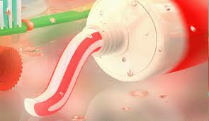
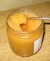
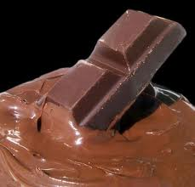

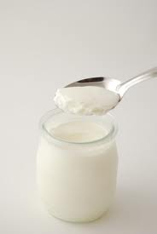
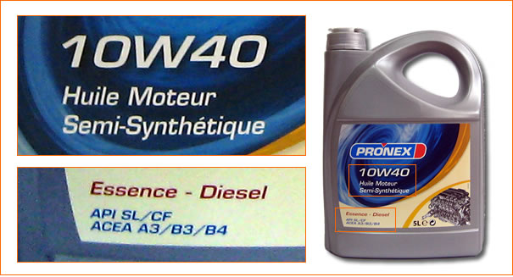
La viscosité

Slide 4
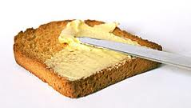

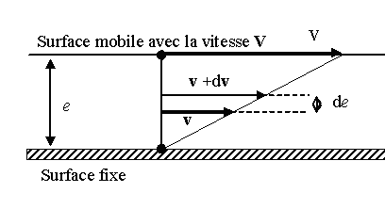

Le cisaillement
u₀
u + du
r
dr
u

Slide 5
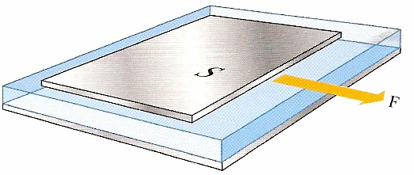
Le cisaillement

Slide 6
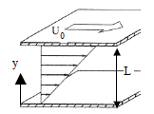
Viscosités Fluides newtoniens
r

Slide 7
Viscosités
Dynamique
Cinématique

Slide 8
Viscosité dynamique : unités et relations pratiques

Slide 9
Viscosité cinématique : unités et relations pratiques

Slide 10
Viscosités de l’eau à 20°C
Dynamique
Cinématique
1cPo
1cSt

Slide 11
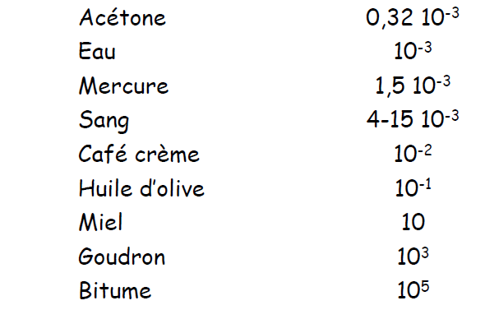
Valeurs de viscosité dynamique (Pa.s) à 20°C

Slide 12
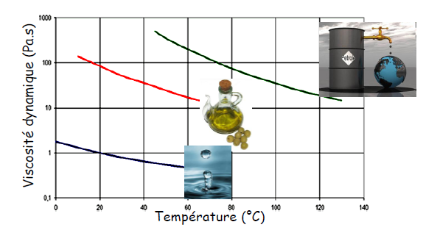
Viscosité / Température
(10⁻³.Pa.s)
↘ forces intermoléculaires d’attraction

Slide 13
Rhéogrammes
Courbes décrivant les propriétés d’écoulement d’un matériau

Slide 14
Rhéogrammes
Solide
Fluides newtoniens
Liquide parfait

Slide 15
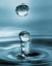
Fluides newtoniens
Solvants, huile minérale, …

Slide 16
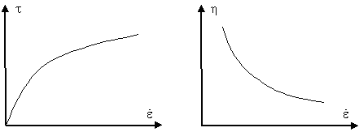
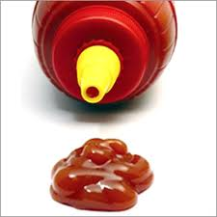
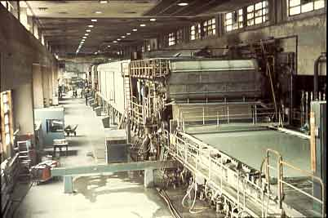
Fluides non-newtoniens Rhéofluidifiants
μ

Slide 17

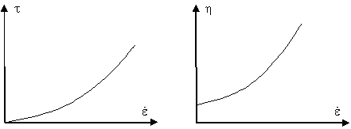

Fluides non-newtoniens Rhéoépaississants
μ

Slide 18
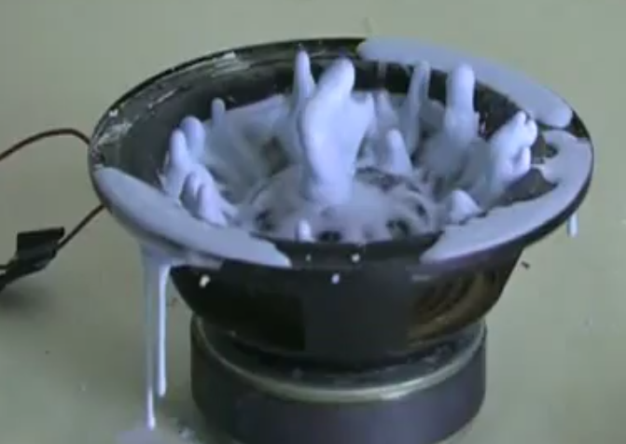
Fluides non-newtoniens Rhéoépaississants
+
Une solution concentrée de MAIZENA déposée dans un haut-parleur sous tension

Slide 19
Fluides non-newtoniens Rhéoépaississants
μ
Que s’est-il passé dans cette expérience ?
Comment le fluide fait-il pour devenir une colonne verticale solide ?
Qu’est-ce qui déclenche son retour à l’état liquide ?
Quel est le paramètre rhéologique impliqué dans cette stimulation ?

Slide 20
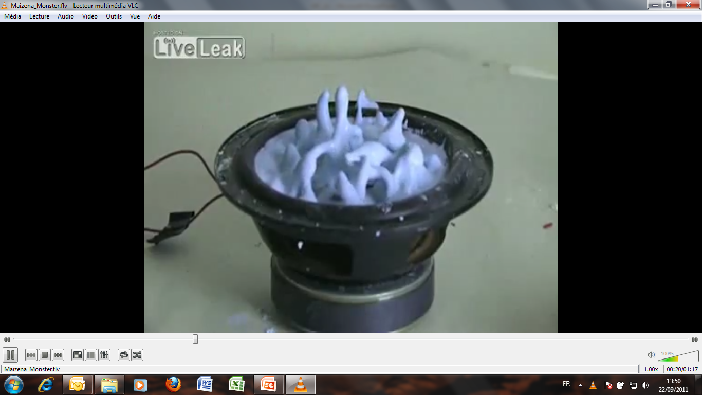
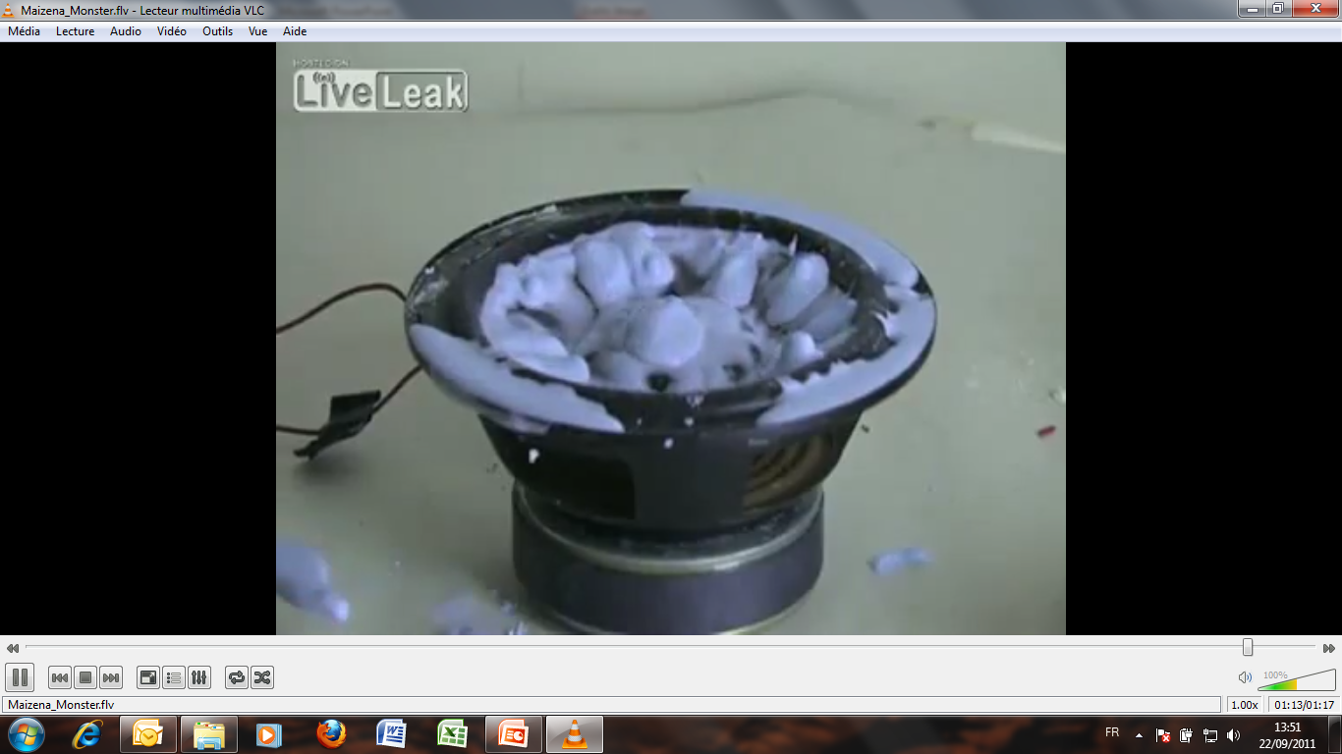
Fluides non-newtoniens Rhéoépaississants

Slide 21
Fluides non-newtoniens Rhéoépaississants
+
Une solution concentrée de MAIZENA déposée dans un bac de grande dimension

Slide 22
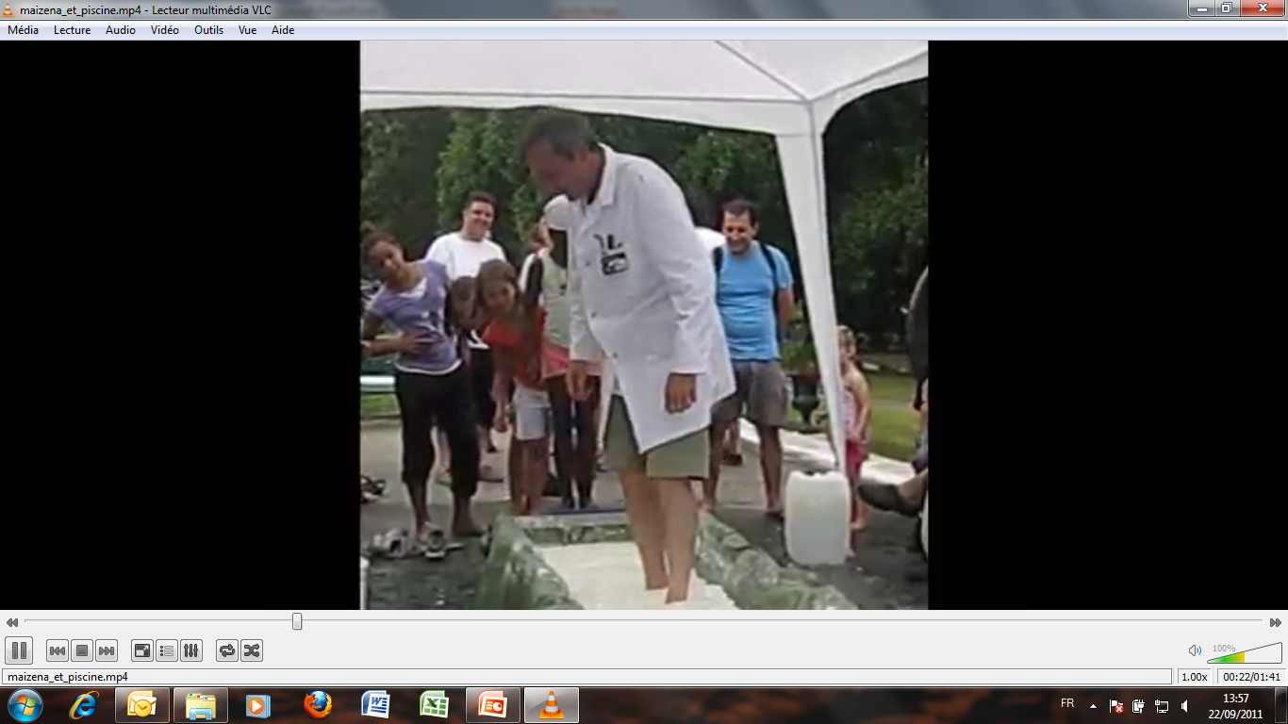
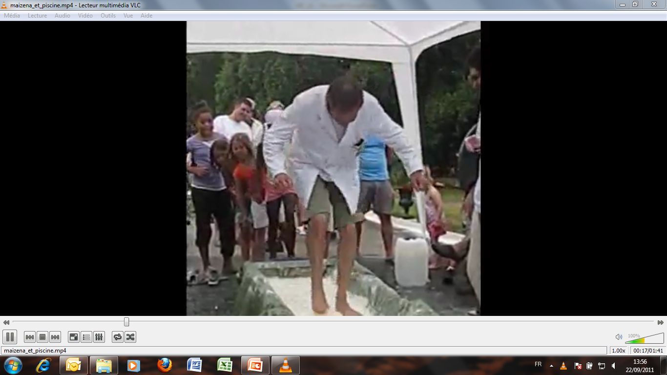
Fluides non-newtoniens Rhéoépaississants
4) Stimulation variable f(temps)
3) Stimulation constante f(temps)
2) Viscosité faible
1) Grande viscosité

Slide 23
Fluides non-newtoniens Rhéoépaississants
4) Stimulation variable f(temps)
3) Stimulation constante f(temps)
1) Grande viscosité
2) Viscosité faible

Slide 24
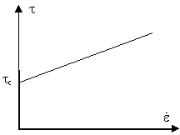
Fluides non-newtoniens A contrainte seuil et comportement newtonien
Liquides de BINGHAM

Slide 25
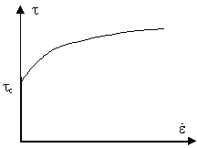
Fluides non-newtoniens A contrainte seuil rhéofluidifiants
μ
Liquides de CASSON

Slide 26
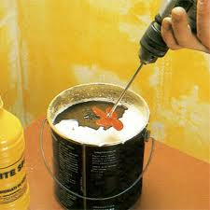
Fluides non-newtoniens Thixotropes
1
↘ viscosité / étalement
↗ viscosité
2

Slide 27
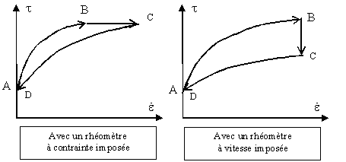
Fluides non-newtoniens Thixotropes
↘ viscosité étalement
Hystérésis
+
1
↗ viscosité
2

Slide 28
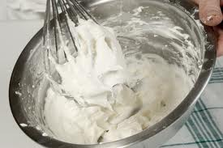
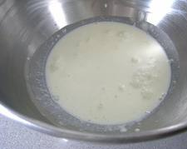
Fluides non-newtoniens Antithixotropes
1
↗ viscosité « solidification »
2
↘ viscosité

Slide 29
Fluides non-newtoniens Antithixotropes
Hystérésis
+
↘ viscosité
2
↗ viscosité « solidification »
1

Slide 30
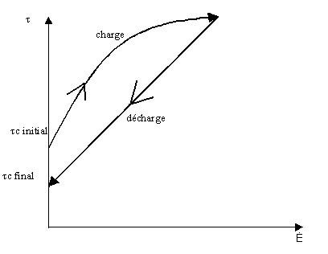
Fluides non-newtoniens Thixotropes
Changement contrainte seuil

Slide 31
Synthèse

Slide 32
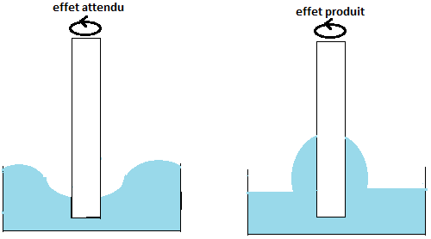
Effet Weissenberg
Fluide newtonien
Fluide non-newtonien (viscoélastique)

Slide 33
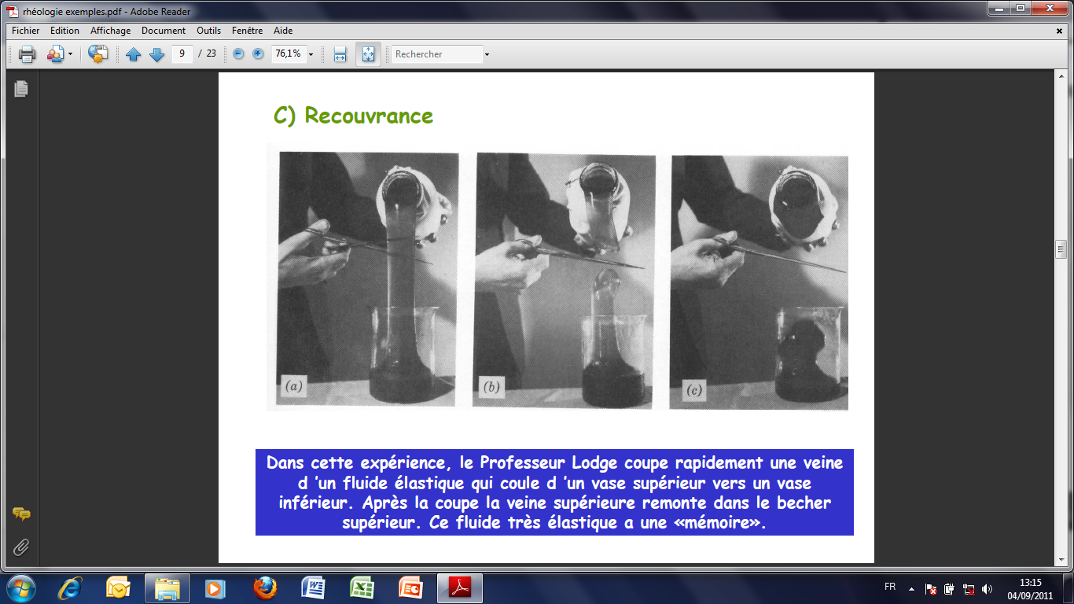
Fluide viscoélastique
Effet mémoire : remontée du fluide dans bécher

Slide 35
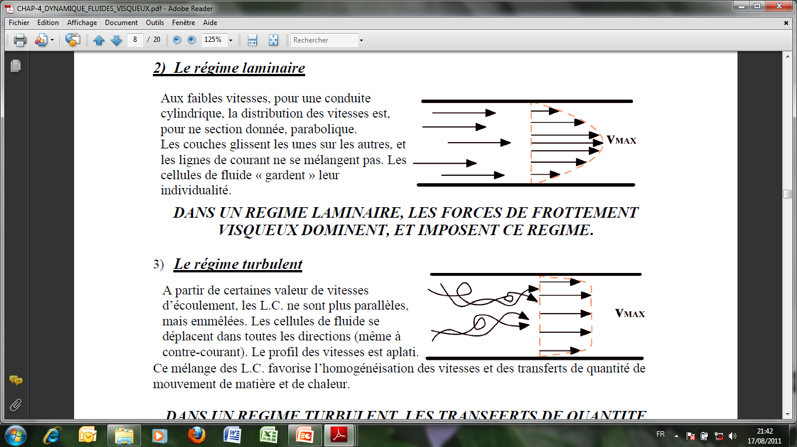
Ecoulements laminaires
La viscosité impose le régime laminaire

Slide 36
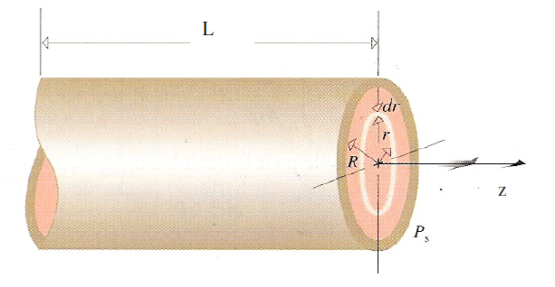
Loi de POISEUILLE
R
r+dr
r
dr
r
P₁
R
P₂

Slide 37
Loi de POISEUILLE
R
r+dr
r
u_{max}

Slide 38
Loi de POISEUILLE
R
r+dr
r
dr
r
P₁
R
P₂

Slide 39
Conséquences / Loi de POISEUILLE
R
r+dr
r
u_{max}

Slide 40
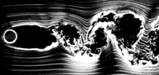
Loi de STOKES

Slide 41
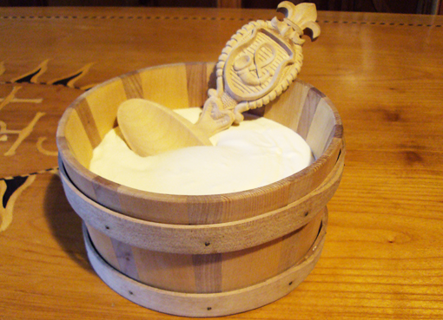
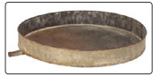
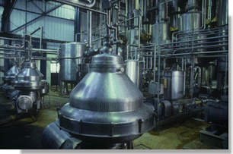
Application / Loi de STOKES Crémage du lait
Crémage ascendant
Crémage par centrifugation

Slide 42
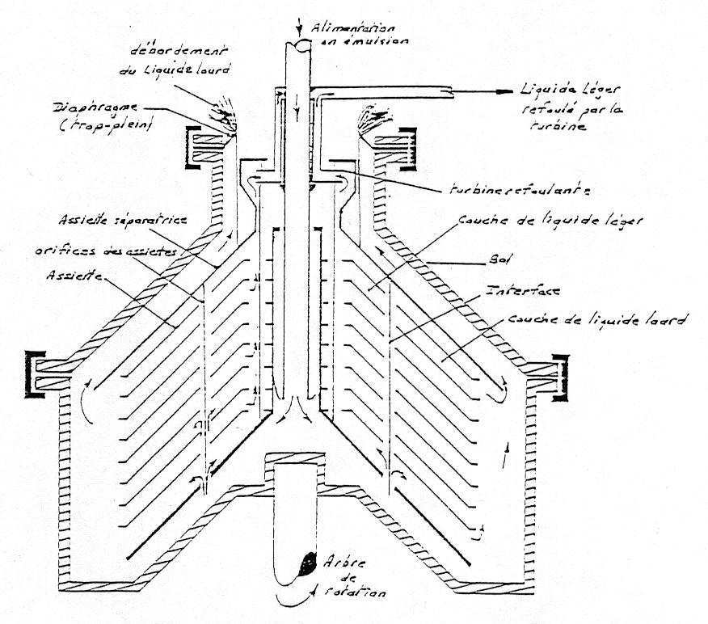
Application / Loi de STOKES
Légère
LOURDE

Slide 43
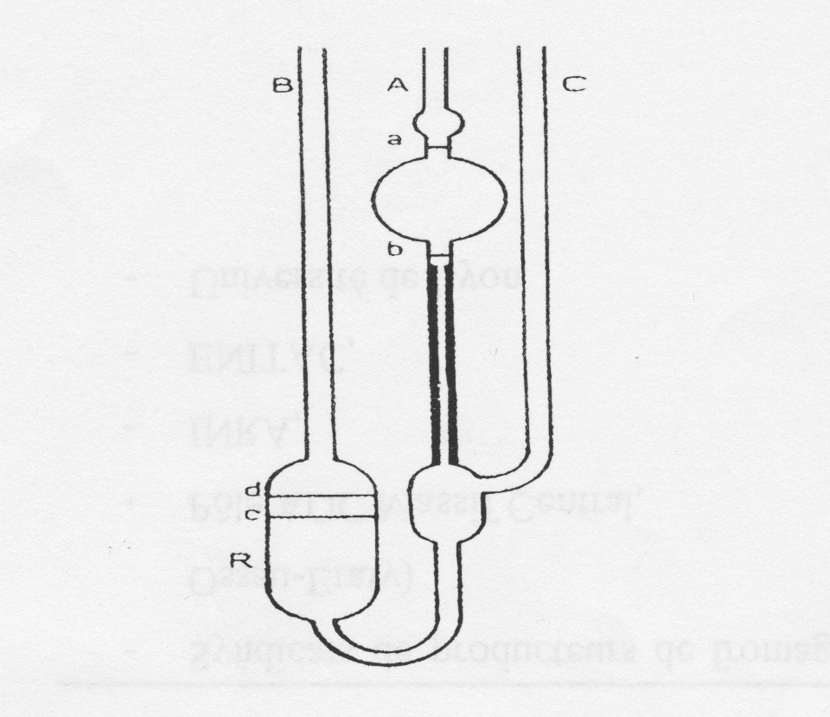
Viscosimètre / Loi de POISEUILLE
h
K = constante du viscosimètre
Etalonnage avec liquide de μ connue

Slide 44
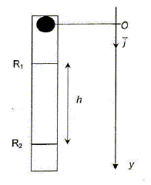
Viscosimètre / Loi de STOKES
Avec

Slide 45
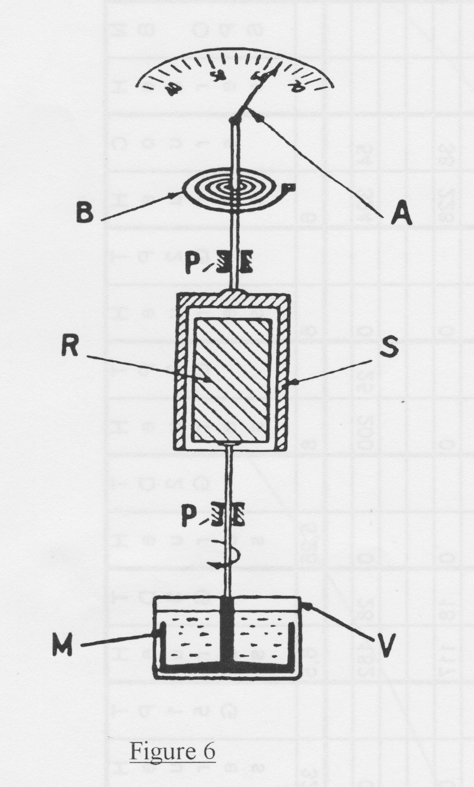
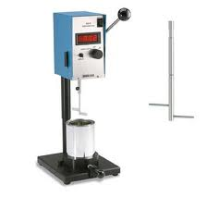
Viscosimètre / Loi de NEWTON

Slide 46
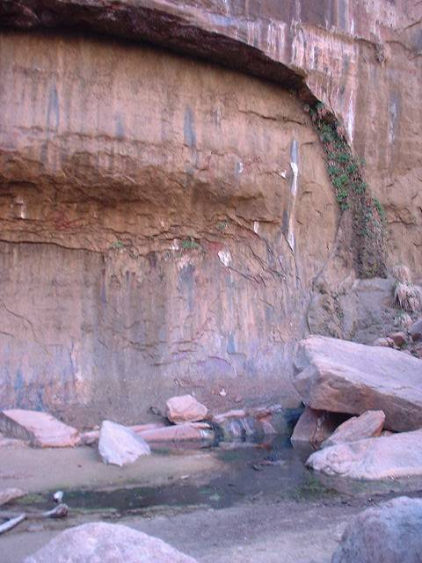
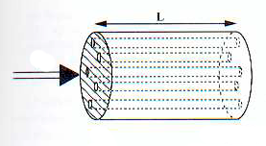
Loi de DARCY
Ecoulement lent
Eau suintant d’un massif de grés alimentant une mare
Notes:
K coefficient de perméabilité ou conductivité hydraulique en faisant apparaître KS/L analogue à sigma (cond élec) S/L
K mesure l’interaction entre u fluide déterminé et la matériau
K en ms-1 et k en m2 où k est la perméabilité intrinsèque du matériau

Slide 47
Ecoulements turbulents
Les forces d’inertie qui dominent imposent le régime turbulent

Slide 48
La signification
Au sein d’un fluide qui s’écoule, s’opère une lutte de tous les instants entre :
Les forces d’inertie (motrices du mouvement grâce à la vitesse)
Les forces de viscosité (freinent le mouvement)
Re est un nombre adimensionnel

Slide 49
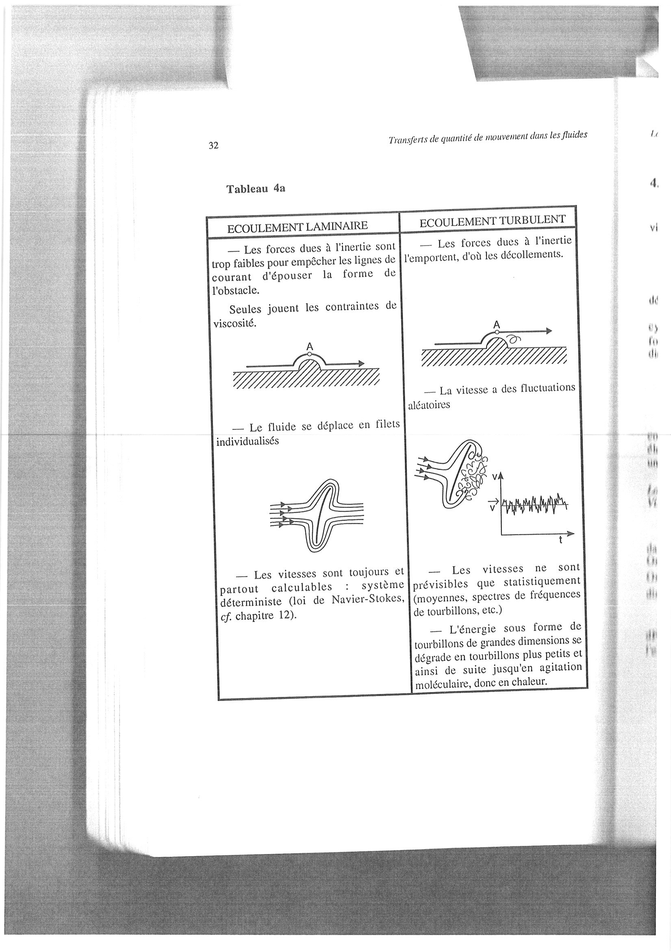
Nombre de REYNOLDS (Approche qualitative)
Les forces de frottement l’emportent
Les forces motrices l’emportent
Viscosité élevée
Vitesse faible
Viscosité faible
Vitesse élevée
Re « petit »
Re grand

Slide 50
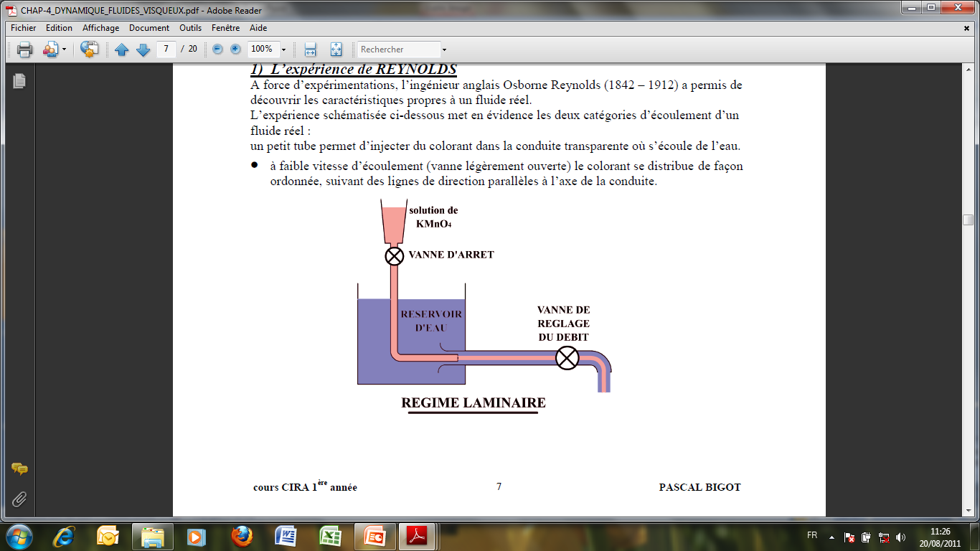
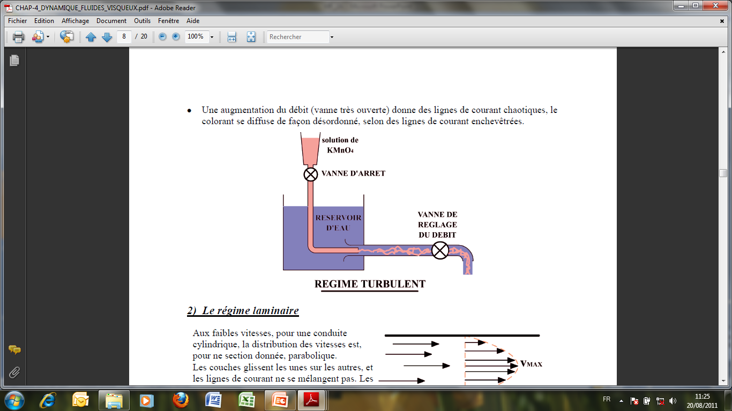
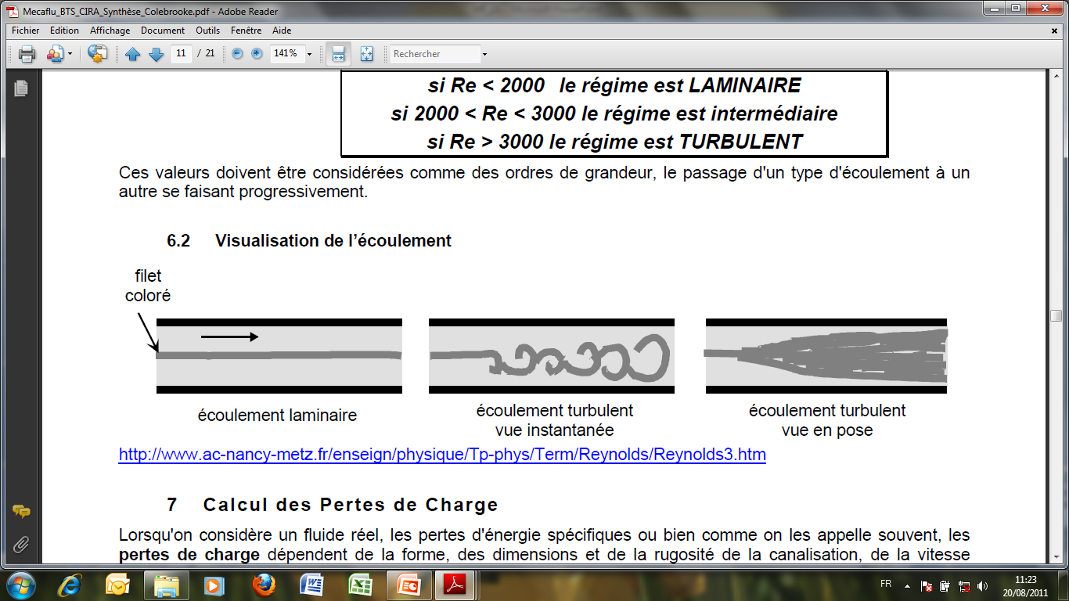
Expérience de REYNOLDS
U_{critique} pour Re = 2000
Laminaire
Critique
Turbulent

Slide 51
Nombre de REYNOLDS (Approche quantitative)
Les forces de frottement l’emportent
Les forces motrices l’emportent
Laminaire
Critique
Turbulent

Slide 52
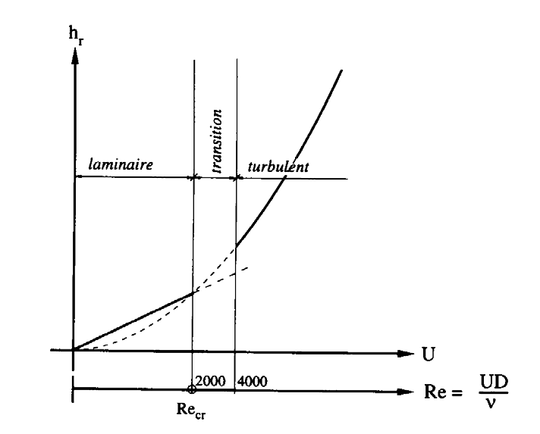
Expérience de REYNOLDS

Slide 53
Régime laminaire
u_{max}
Re < 2000

Slide 54

Les deux régimes turbulents
Turbulent lisse
Turbulent rugueux

Slide 55
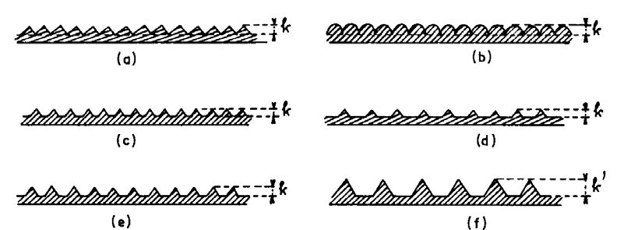
Régime turbulent lisse
Film laminaire
u_{max}
Film laminaire
Re > 4000
Epaisseur couche limite

Slide 56
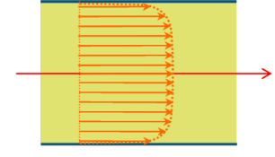

Régime turbulent rugueux
Re >> 4000
Epaisseur « couche limite »

Slide 57

Ecoulement turbulent rugueux
Re >> 4000

Slide 58
Synthèse : régimes d’écoulement
u_{max}
u_{max}
Re > 4000
Re < 2000
Re >>>> 4000

Slide 59


Slide 60
Calcul des pertes de charge (totales)
Singulières
+
Régulières

Slide 61
Calcul des pertes de charge régulières
ou
Formule générale
(quelque soit le liquide ou la rugosité de la conduite)

Slide 62
Méthode de calcul des pertes de charge
J = f(λ)
Il faut calculer λ, mais λ = f(Re, ε/D)
Par itérations successives ou calcul
Empirisme
Par utilisation d’abaques ou de diagrammes
Grâce aux formules de:
- BLASIUS
- COLEBROOK
- VON KARMAN
- NIKURADSE
f (type d’écoulement turbulent)
- COLEBROOK
- NIKURADSE

Slide 63


Slide 64




Re et écoulements
Re 0,15
Re 1,5
Re 100
Re 10000

Slide 65

Décollement des couches limites

Slide 66

Diagramme de Nikuradse

Slide 67
Calcul des pertes de charge (totales)
Singulières
+
Régulières
Abaques, formules (COLEBROOK)

Slide 68
Remarque / chap fluides réels
Tableau et/ou nomogramme
Longueur équivalente
Rajout à la longueur de tuyauterie réelle
Transformation des pertes de charge des singularités en longueurs fictives équivalentes
Pertes de charge

Slide 69
Ce qu’il faut retenir
La définition de la viscosité
Loi de NEWTON
Les deux types de viscosité avec leur unités SI et CGS et leurs équivalences
Savoir retrouver la nature d’un fluide par observation du rhéogramme
L’écoulement laminaire (POISEUILLE, STOKES et DARCY)
La mesure de la viscosité
L’écoulement turbulent et la notion de couche limite
Savoir retrouver la formule du nombre de Re et prouver son adimensionnalité
Savoir calculer un Re
L’utilisation des abaques pour le calcul des pertes de charge avec la formule générale

